Slide 1


电力系统稳态分析
SOUTHEAST
University
电力系统基础
东南大学电气工程学院
徐青山
xuqingshan@seu.edu.cn
东南大学电气工程学院

Slide 2



课程历史

Slide 3
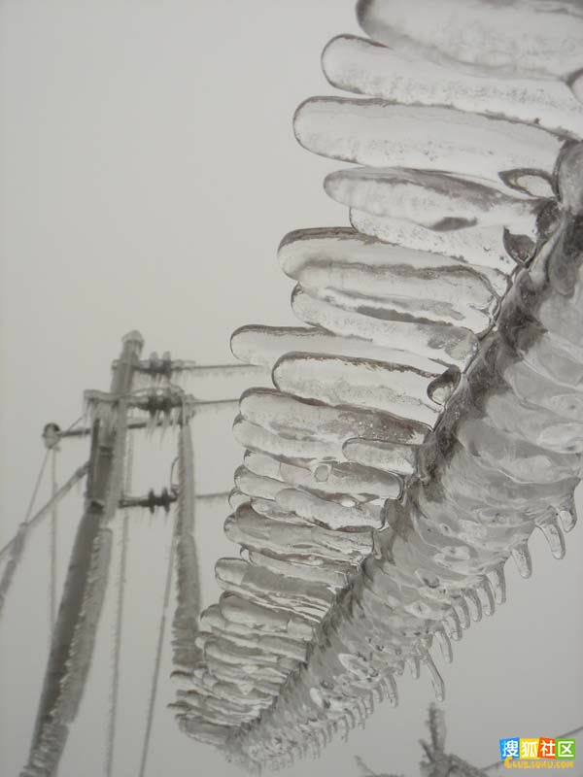
不言而喻
2008年伊始，暴风雪席卷全国，低温雨雪冰冻灾害造成21个省（区、市、兵团）不同程度受灾，170多个市、县停电
降雪在高压输电线路上形成覆冰，坠断电线，并使一些铁塔失去平衡而倒塌。
城市断电、断水。

Slide 4
几个关键词
电老虎
特高压
国网帝国
海外收购
电动汽车
新能源

Slide 5
其实更重要的关键字
电力与电量
一次与二次
强电与弱电
三大计算
智能电网

Slide 6
认识
扩展
维护
规划
设计
建设
运行
规划
规划
规划
预测
网络设计
正常运行
电源规划
发电厂、变电
站设计
故障处理
网络规划

Slide 7
引 论
电能系统的定义
电力系统的形成和发展
电力系统的组成
电力系统工程学科的范畴
课程的内容

Slide 8
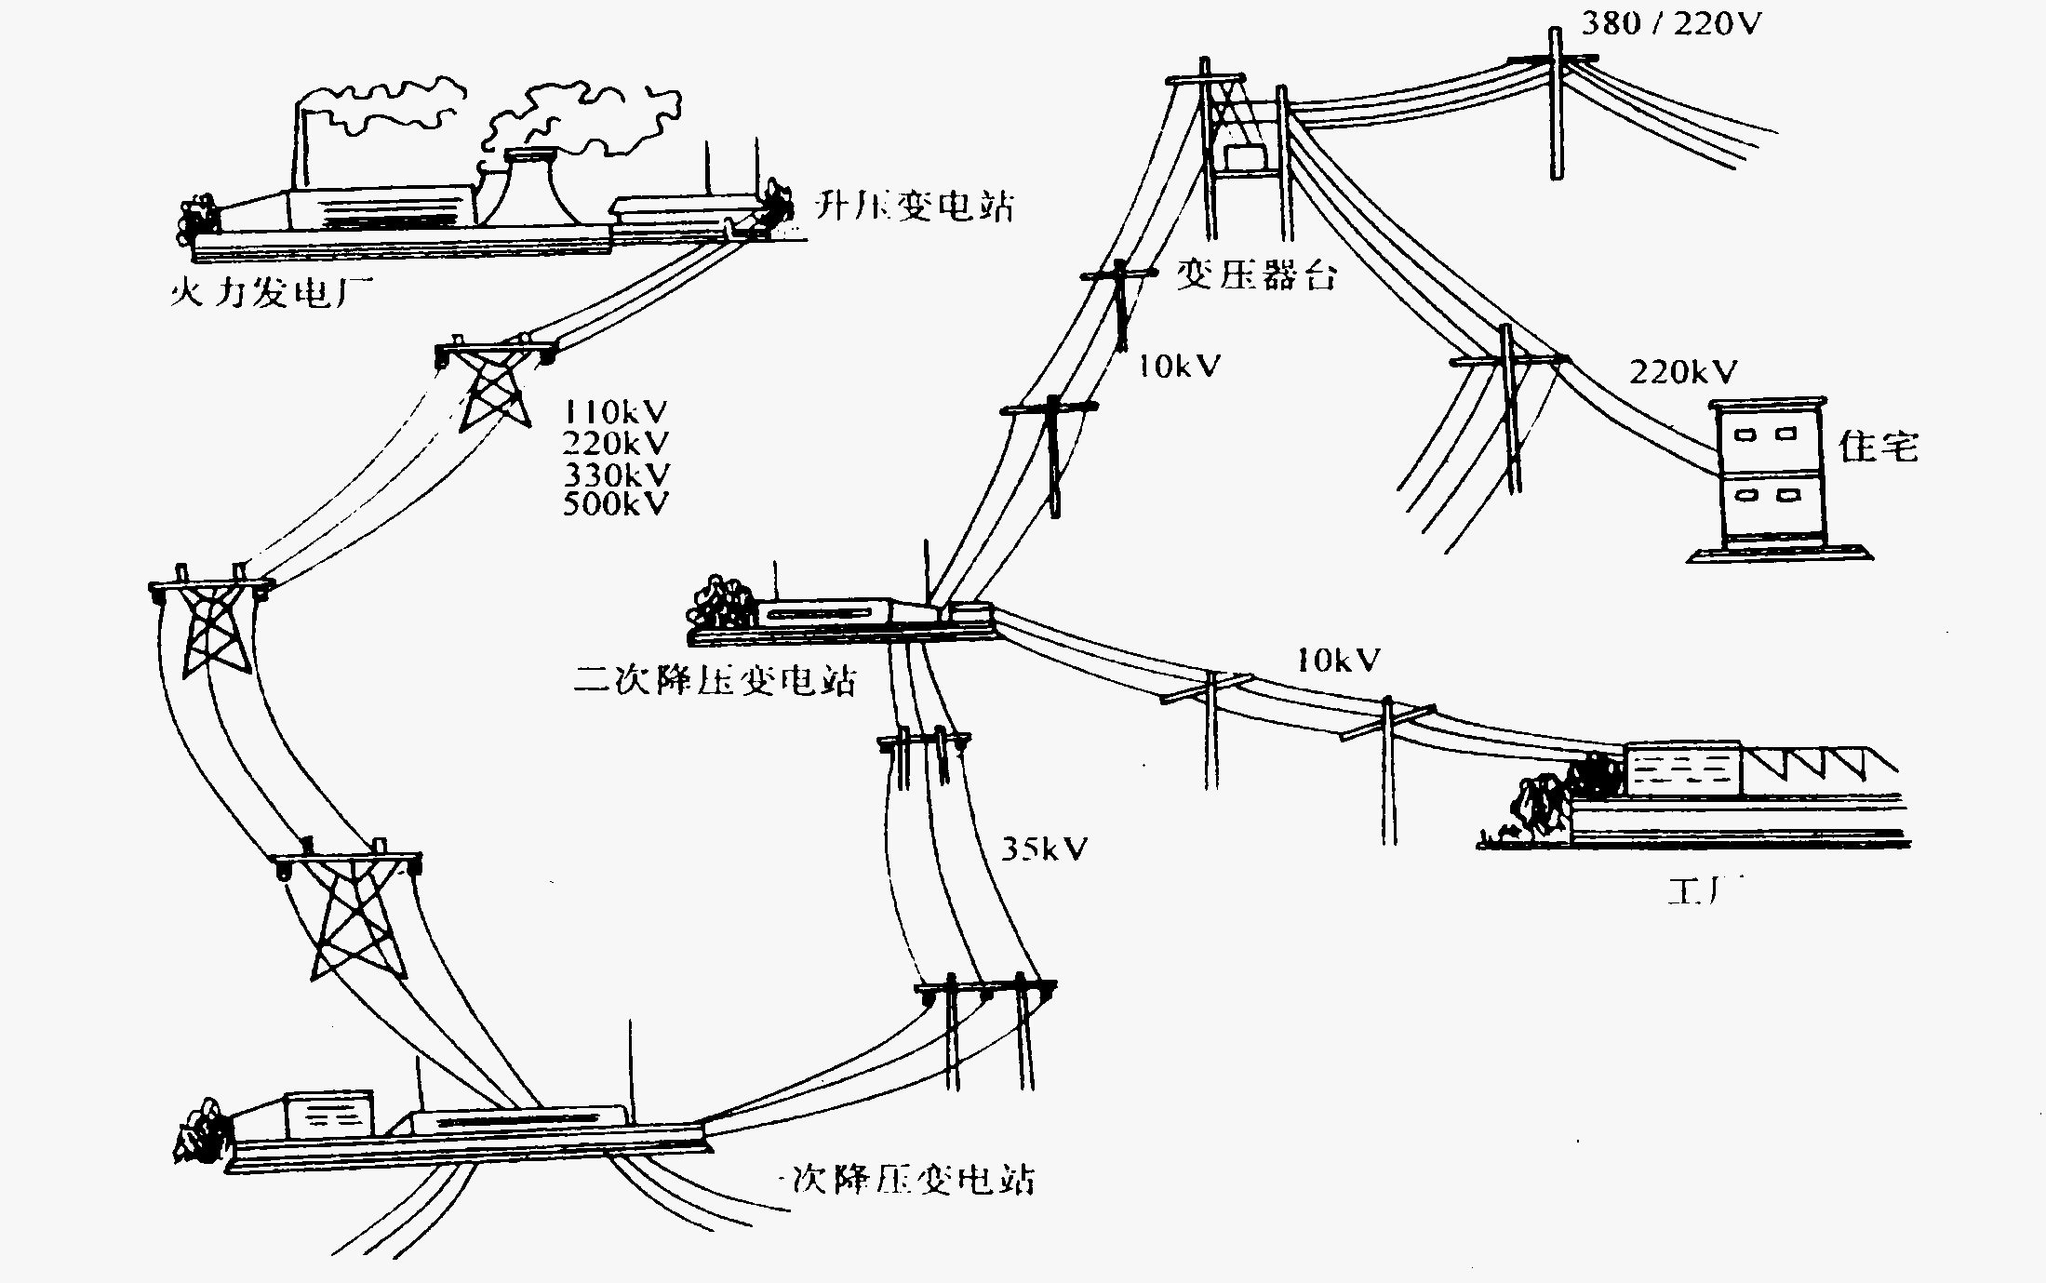
电能传输
总装机容量；
年发电量；
最大负荷；
额定频率；
最高电压等级。

Slide 9
电能系统、电力系统、
电力网示意图

Slide 10
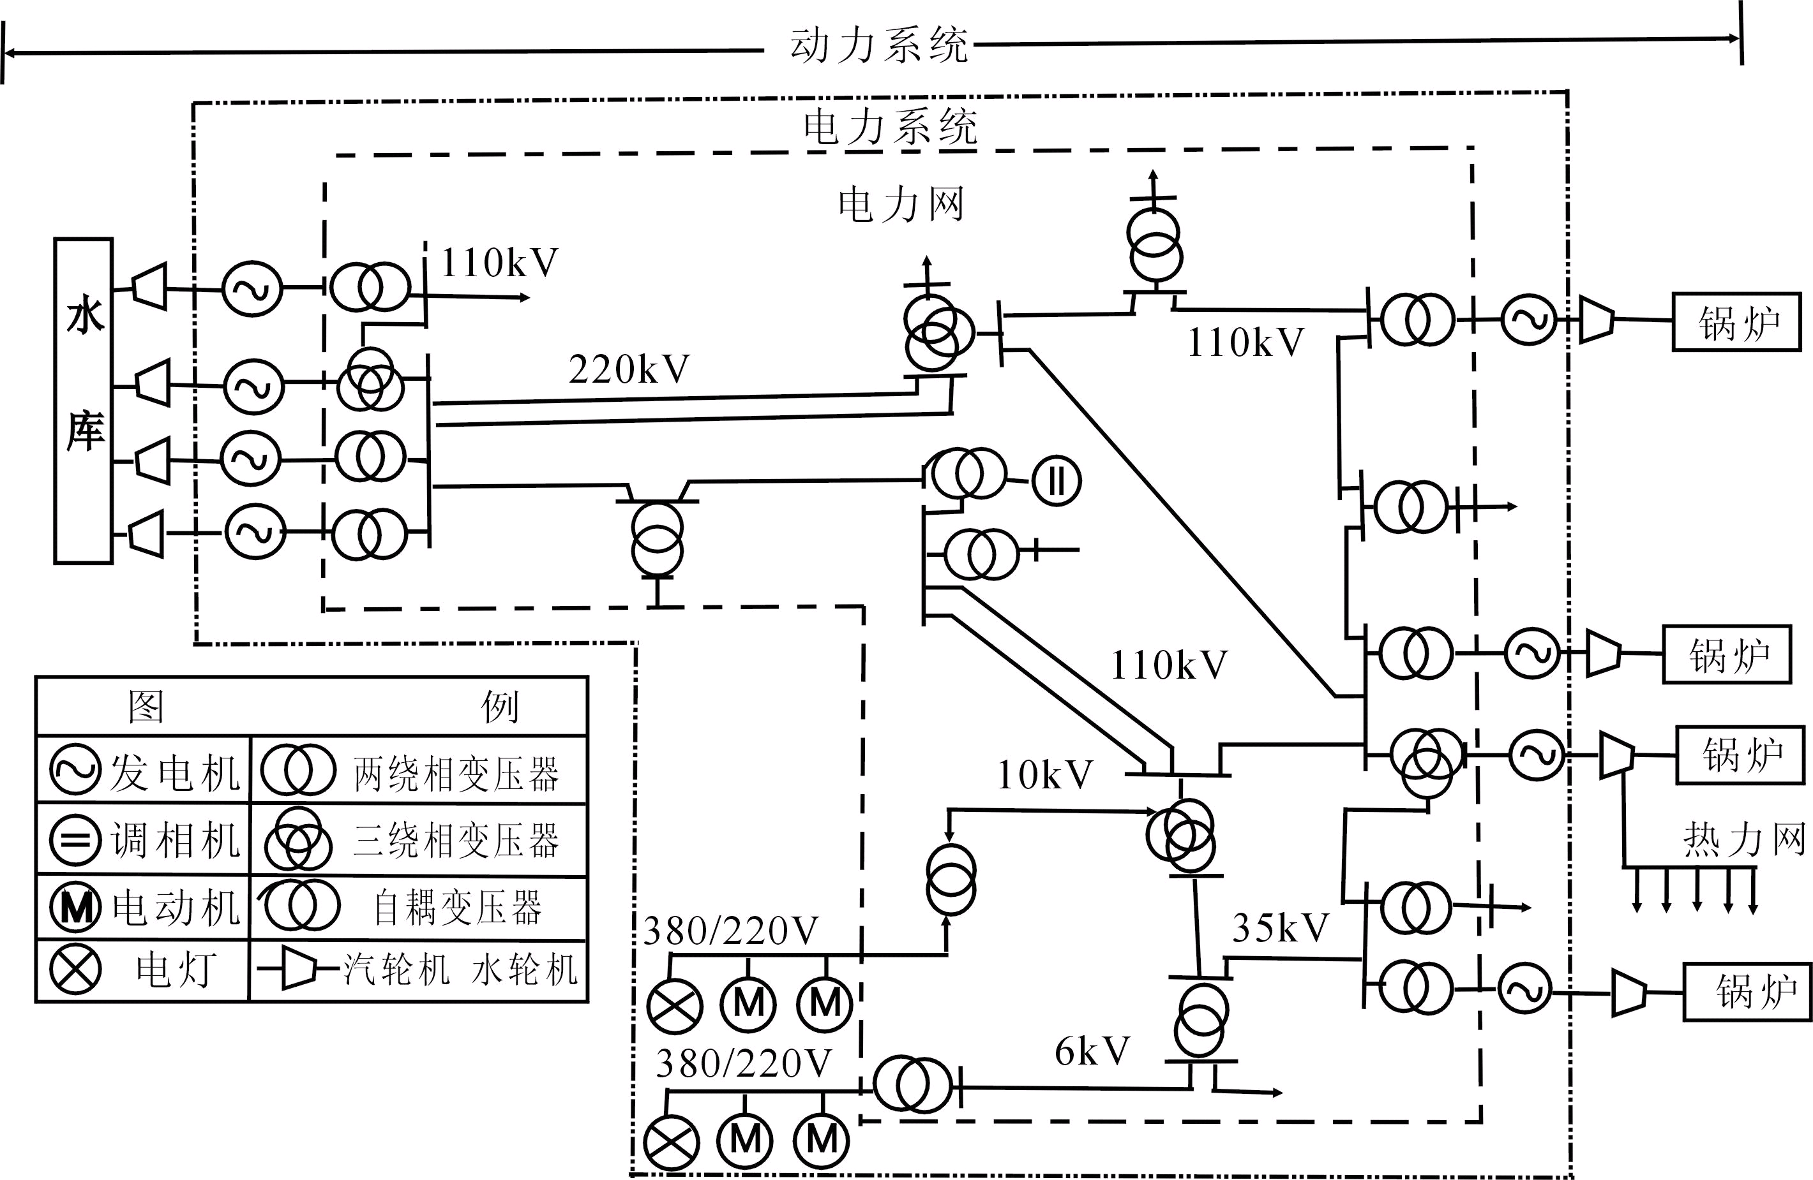

Slide 11
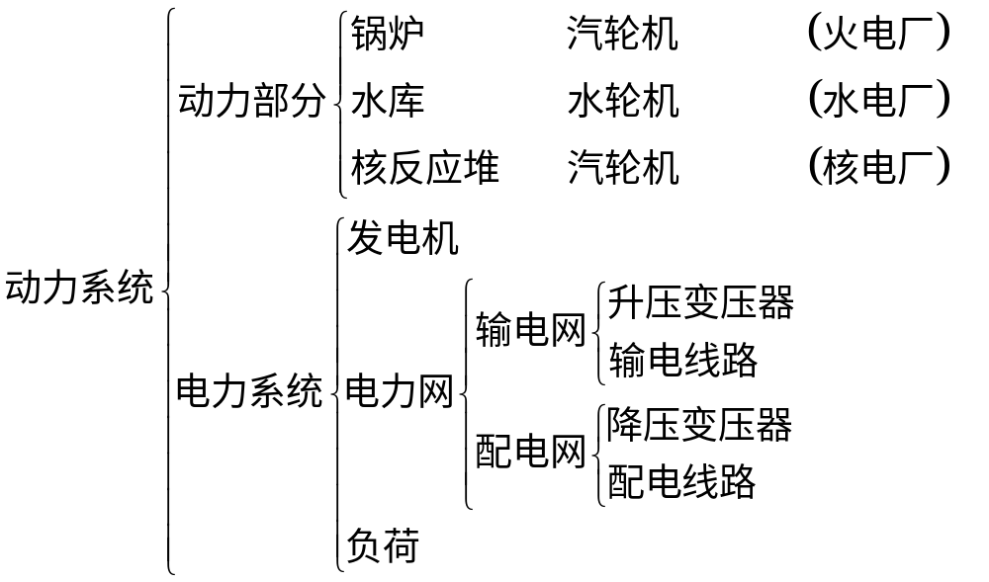

Slide 12
电能系统与电力系统的定义
电能系统：
在动力系统中，生产、输送、转换的能量主要部分是电能的，称为电能系统。
电力系统：
电能系统中的电气部分称为电力系统。
电力网：
在电力系统中通常把发电机和用电之间属于输电和配电的环节称为电力网。

Slide 13
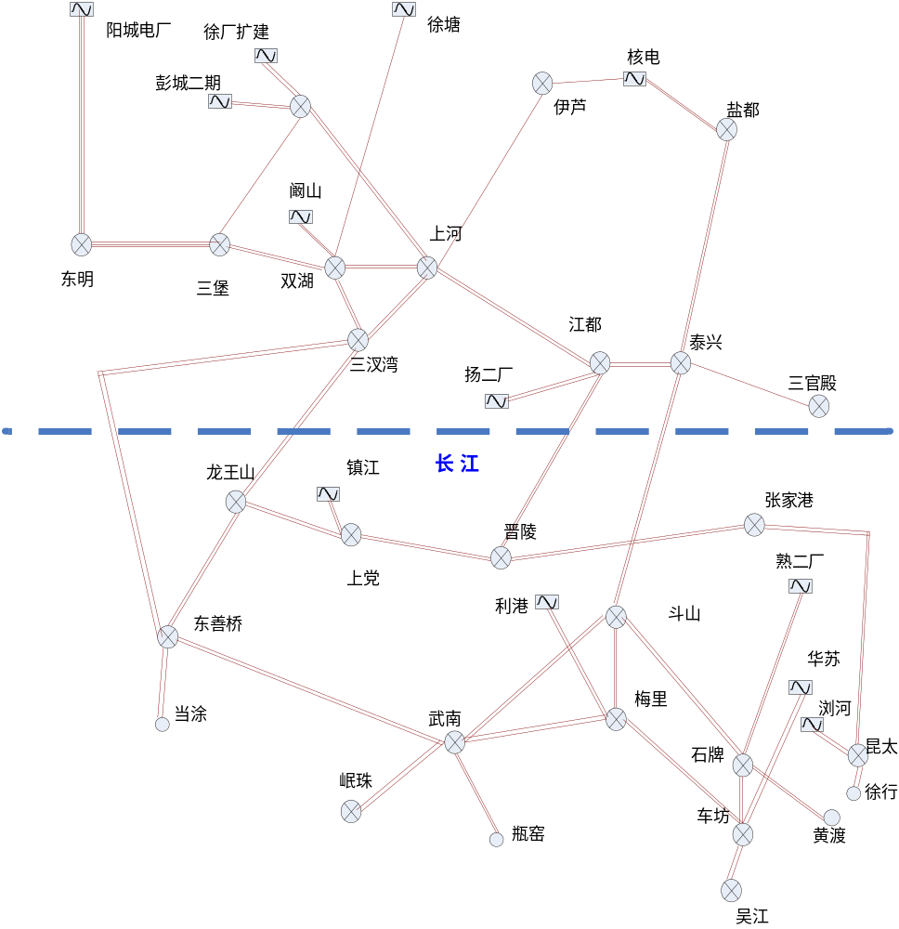
地理接线

Slide 14
电力系统的形成和发展

Slide 15
1820年奥斯特证实了电流的磁效应
1831年法拉第发现了电磁感应定律，促进电动机和发电机的发明
1882年实现了直流输电
远距离、大功率传输困难
1885年实现了单相交流输电，1889年发明了
三相异步电动机、三相变压器和三相交流制
1891年建立了最早的三相交流输电系统

Slide 16
电力系统的发展
输电技术发展的初期:减少线路损耗，提高电压
针式绝缘子使电压提高到80kV
1906年悬式绝缘子使电压提高到110～120kV
20世纪20年代采用均压环电压可做到220kV
解决交流输电同步发电机并联运行的稳定性问题，
直流输电又得到应用
±800kV，距离1000km以上，容量3000MW

Slide 17
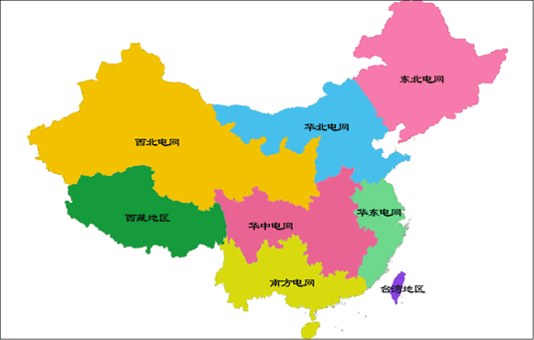

Slide 18
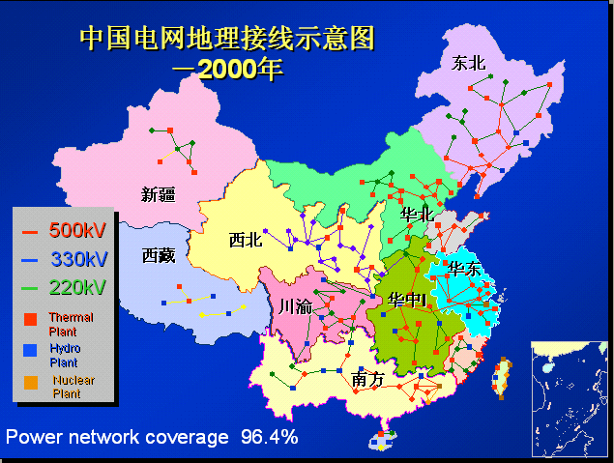
我国电力工业发展概况(2)

Slide 19
电力系统工程
学科的范畴

Slide 20
电力系统工程学科是衍生于电路、电磁场、电机学，并随着电力系统的发展而发展形成的一门工程学科。
电力系统理论：电力系统理论是以电路、电磁场和电机理论为基础，吸收大量新兴学科的有关内容，并结合电力系统的特点而形成的面向现代电力系统的理论，是其它各个领域的理论基础。
研究领域大致包括：

Slide 21
  （1）电力系统规划：电力系统规划主要涉及远景负荷预测、电源规划、网络规划、可靠性分析、环境保护、生态平衡等方面的问题。
  （2）电力系统运行：电力系统运行主要涉及稳态运行分析、暂态过程分析、安全性分析、电能质量管理、运行方式优化等方面的内容。
  （3）电力系统保护：电力系统保护主要涉及故障分析、元件保护、线路保护、系统性故障保护和过电压及其防护等方面的问题。
  （4）电力系统控制：主要涉及数据采集、个别变量的调节、电能质量控制、运行优化控制、安全性控制、能量管理系统等方面的问题。

Slide 22
电力系统稳态：指系统正常的、相对静止的运行状态。发电量与负荷相等所有运行设备的电流、电压、频率、波形在允许范围所有发电机在负荷正常变动和小扰动时保持同步
电力系统暂态：指电力系统从一种运行状态向另一种状态过渡的过程。特指电力系统非正常的、变化较大以至引起系统从一个稳定运行状态向另一个稳定运行状态过渡的变化过程。
二者的本质差别在于：电力系统稳态中的运行变量的变化特性与时间无关，描述其特性的是代数方程；电力系统暂态中的运行变量与时间有关，描述其特性的是微分方程。

Slide 23
电力系统暂态
电力系统暂态过程可分为三类：
  （1）波过程：主要与运行操作或雷击时的过电压有关，涉及电流、电压波的传播，这类过程最短暂（10⁻⁶～10⁻²s）。《高电压技术》
  （2）电磁暂态过程：主要与短路和自励磁有关，涉及电流、电压、功率角随时间的变化,分析过程中假设旋转电机的转速不变。《电力系统暂态分析》
  （3）机电暂态过程：主要与系统振荡、稳定性的破坏、异步运行等有关，涉及功率、功率角、旋转电机的转速等随时间的变化。持续时间长。 （1～10s）。 《电力系统暂态分析》

Slide 24
课程的地位、作用及任务
本课程的主要任务
  使电气专业类学生对发电厂、变电所、电力网及电能系统有较全面的了解，使学生掌握电能系统规划设计与运行管理的基本理论与基本方法，为今后进一步学习该领域的理论及从事该领域的生产实际工作奠定坚实的基础。

Slide 25
教学内容和基本要求
1、电力系统概论
建立电力系统的基本概念，了解电能系统的重要性和整体性。电能系统运行特点及要求，电能系统负荷，电力系统的运行方式及电压等级。
2、电力系统元件及基本参数
分析研究电力系统各元件的参数及等值电路,标幺制；发电机、变压器、线路及负荷的数学模型；重点在标幺值计算和多电压等级网络的等值电路的建立。

Slide 26
3、电力系统稳态分析
电力系统潮流的计算方法
  培养计算能力，加深对电力系统各元件以及各电气量之间关系的了解。
  重点
    4、简单电力网的前推回推潮流计算
    电力网潮流计算的计算机模型
    导纳矩阵的形成与修改，节点阻抗矩阵与节点导纳矩阵的关系及各自的特点，电力网节点性质的分类
    牛顿—拉夫逊潮流计算及快速解耦潮流算法。

Slide 27
4、电力系统有功功率与频率调整
包括有功经济分配、一次调频、二次调频。
5、无功功率与电压调整的关系
包括无功经济分配、中枢点调压、电力系统调压。

Slide 28
电能系统的负荷与分类
1. 电能系统的负荷:
电能系统的负荷指从电力系统中取用功率或电能的各种用电设备。
2. 负荷分类:
(1) 一级负荷: 指供电突然中断将造成人伤亡，或政治上造成极坏影响，经济上造成重大损失或引起社会混乱的负荷。

Slide 29
(2) 二级负荷
指供电突然中断将造成政治上不好影响，经济上较大损失或社会生活的正常规律被打乱的负荷。
(3) 三级负荷
指有计划停电时不会造成较大影响的负荷。

Slide 30
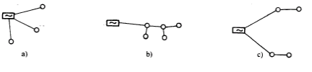
电能系统的电气连接方式
２. 电能系统的接线方式
1） 无备用电源接线
无备用接线包括：单回放射式、树干式、链式网络。

Slide 31
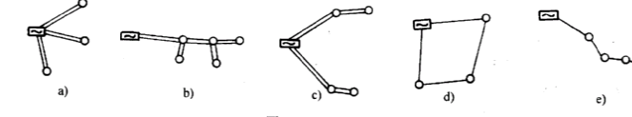
2）有备用电源接线
有备用接线方式包括： 双回放射式、树干式、链式、环式、两端供电等。

Slide 32
包括单回路放射式、干线式和链式网络
优点：简单、经济、运行方便
无备用结线 缺点：供电可靠性差
适用范围：二级负荷
包括双回路放射式、干线式和链式网络
优点：供电可靠性和电压质量高
有备用结线 缺点：不经济
适用范围：电压等级较高或重要的负荷

Slide 33
电能系统的电压等级
为使电力工业和电工制造业的生产标准化、系列化和统一化，世界各国都制定有关于额定电压等级的标准。
我国电力系统的电压等级在西北系统采用330/110/35/10kV。东北地区采用500/220/63/10kV，其它地区采用500/220/110/35/10kV，低压常用0.38kV电压等级。

Slide 34
运行中最高电压：kV
550 242 121 38.5 11
计算时或运行中经常采用的电压：
525 230 115 37 10.5
规定的额定电压：
500 220 110 35 10
线电压!

Slide 35
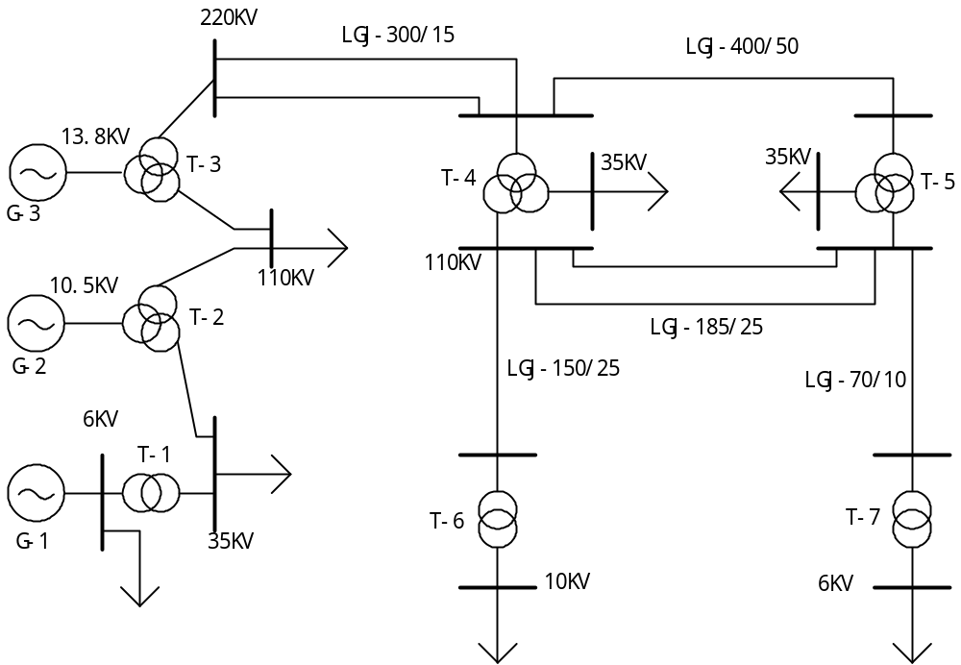

Slide 36
中性点接地方式
中性点接地
节省绝缘费用。
中性点不接地
运行可靠性高，绝缘要求也高。

